Slide 1
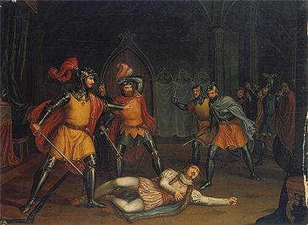
PORTUGUÊS, 1.º ANO, MÓDULO 1, LIÇÃO M1-F10, UNIDADE 3
EPI
9
Estar lá
Escolhe uma figura histórica e um momento decisivo, e põe o leitor lá, como Fernão Lopes.
Morte do Conde Andeiro (José de Sousa Azevedo, c. 1860). Domínio público
lê, faz, leva
Lição M1-F10, Estar lá
1

Slide 2
ABRIR, CINCO MINUTOS
EPI
Quem conta a história, e com que provas?
Lição M1-F10, Estar lá
2

Slide 3
LER
EPI
A encomenda
Escolhe uma figura histórica e conta, como cronista, um momento decisivo da sua vida.
Como Fernão Lopes: 1. confronta pelo menos duas fontes; 2. começa num momento concreto; 3. põe o leitor lá, com som, cor e movimento; 4. mostra a figura no meio de outras pessoas (atores individuais e coletivos); 5. inclui uma fala em discurso direto e assinala se é documentada ou imaginada. Para quem: leitores de uma revista de história para jovens. Esta crónica é a etapa 1 do Projeto do ano.
Lição M1-F10, Estar lá
3

Slide 4
O ESSENCIAL
EPI
Três coisas a fixar
1
A crónica do módulo é a tarefa de 25 %: um momento decisivo de uma figura ou de um lugar, visto de perto, com o método de Fernão Lopes.
2
Escolhe o momento, recolhe pelo menos duas fontes que digam coisas diferentes e regista-as; depois o pormenor, a gente em ação, uma fala.
3
Escreve-se na oficina, com o Guia da tarefa; esta lição apresenta-te a encomenda, os passos e os critérios de avaliação.
Lição M1-F10, Estar lá
4

Slide 5
VER, E COMPLETAR NO CADERNO
EPI
Completa no caderno
FONTE (AUTOR, TÍTULO, DATA) | O QUE DIZ | CONFIRMA-SE NOUTRA FONTE?
Lição M1-F10, Estar lá
5

Slide 6
VER
EPI
Figuras e fontes possíveis
Álvaro Pais ou o pajem, a 6 de dezembro de 1383 (Fernão Lopes, cap. XII); Nuno Álvares Pereira em Aljubarrota (Wikipédia, «Batalha de Aljubarrota»); uma pessoa do cerco de 1384 (Fernão Lopes, caps. CXVI e CXLVIII; Wikipédia, «Cerco de Lisboa (1384)»); Inês de Castro (Wikipédia, «Inês de Castro»); ou alguém da área do teu curso, um fotógrafo, um músico, um realizador (Wikipédia e uma entrevista publicada). Sempre duas fontes, identificadas.
Lição M1-F10, Estar lá
6

Slide 7

AGORA NO TELEMÓVEL, QUINZE MINUTOS
EPI
Abre a lição no telemóvel
1
Lê e responde aos cartões, um de cada vez
2
O percurso marca a lição como feita
pedrohfernandes-klk.github.io/​pt/​m1/​licao-m1-f10/​
Lição M1-F10, Estar lá
7

Slide 8
PAUSA: CARTÕES NO TELEMÓVEL
EPI
Três minutos, com placar
1
Na lição, toca em «Sala» e escreve o código do ecrã e uma alcunha
2
Faz os cartões que o ecrã indica
3
Quando acabares, olha para o placar
pedrohfernandes-klk.github.io/​pt/​m1/​licao-m1-f10/​
Lição M1-F10, Estar lá
8

Slide 9
SÍNTESE
EPI
Para fixar
1
A encomenda tem cinco gestos de Fernão Lopes: duas fontes, um momento concreto, som, cor e movimento, gente à volta, uma fala assinalada.
2
O processo conta à parte: a tabela de fontes, os três momentos e a frase riscada provam o caminho.
3
«Documentada» ou «imaginada» é a palavra que separa o cronista do inventor; é ela que o leitor da revista vai procurar.
Lição M1-F10, Estar lá
9

Slide 10
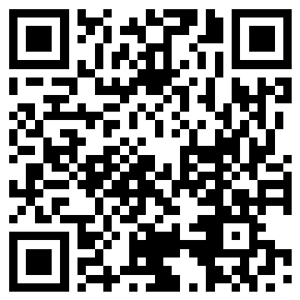
ATÉ À PRÓXIMA AULA
EPI
No telemóvel ou no PC da escola
1
Termina o baralho da lição M1-F10
2
Espreita a lição seguinte, «Ondas, gritos e grãos de trigo»
3
Antes de sair: foto do caderno para o portefólio
pedrohfernandes-klk.github.io/​pt/​m1/​
Lição M1-F10, Estar lá
10

